Slide 1
Программирование на языке С++ Лекция 6
С++

Slide 2
Типы данных C++
Типы данных C++
|
|-- Фундаментальные (встроенные, примитивные) типы
| |-- Арифметические типы
| | |-- Целочисленные (int, short, long, long long)
| | |-- С плавающей точкой (float, double, long double)
| | └-- Символьные (char, wchar_t)
| |-- Логический (bool)
| |-- Пустой (void)
| └-- nullptr_t (std::nullptr_t)
|
└-- Составные типы (Compound Types)
|-- Указатели (T*)
|-- Ссылки (T&, T&&)
|-- Функции (T(T1, T2))
|-- Массивы (T[])
└-- Пользовательские типы (struct, class, union, enum)

Slide 3
Типы данных C++
Тип определяет:
Объем памяти, выделенный для переменной (или результата выражения);
Диапазон значений, которые могут быть сохранены, и то, как компилятор представляет эти значения в побитовом виде;
Операции, которые разрешены для этих объектов, и обеспечивает семантику;
И др.
Фундаментальные типы. Типы полностью определяющие себя. Предоставляются самим языком программирования и не требующие дополнительных заголовков (библиотек).
Составные типы. Типы являются композицией других типов или ссылаются на другой тип.

Slide 4
Фундаментальные типы
Подробную справочную информацию по фундаментальным типам можно найти на: https://en.cppreference.com/w/cpp/language/types.html

Slide 5
Системно-зависимые псевдонимы
Системно-зависимые псевдонимы
|-- size_t, ptrdiff_t // Из <cstddef>
|-- uintptr_t, intptr_t // Из <cstdint>
|-- Фиксированные типы // Из <cstdint>
└-- Типы максимальной длины // Из <cstdint>
cstdint: https://en.cppreference.com/w/cpp/types/integer.html
cstddef: https://en.cppreference.com/w/cpp/header/cstddef.html

Slide 6
Спецификаторы типа в C++

Slide 7
Спецификаторы типа в C++
Спецификаторы в C++
|
|-- Квалификаторы типа (Type qualifiers) - часть системы типов
| |-- const
| |-- volatile
| └-- mutable (только для членов класса/лямбда функций)
|
|-- Спецификаторы вычислений (Evaluation specifiers) - C++11
| |-- constexpr / consteval (C++20)
| └-- constinit (C++20)
|
└-- Спецификаторы хранения (Storage class specifiers)
|-- auto (устаревшее)
|-- register (устаревшее)
|-- static
|-- extern
└-- thread_local

Slide 8
Квалификатор const
const /* имя типа*/ name = /* инициализатор */;
/* имя типа*/ const name = /* инициализатор */;
Запрещает изменение значения переменной после создания;
Обязательно должен быть инициализатор:
const int i = 10;
cout << i; // Чтение - OK
i = a; // Запись - Ошибка
Инициализатор может быть не известен на этапе компиляции:
int a;
cin >> a;
const int b = a; // OK

Slide 9
Квалификатор volatile
volatile /* имя типа*/ name;
/* имя типа*/ volatile name;
Запрещает компилятору оптимизировать чтение/запись в переменную;
Можно комбинировать с const;

Slide 10
Квалификатор volatile
// БЕЗ volatile - компилятор может оптимизировать
int status = 0;
// Компилятор видит, что status не меняется в цикле
// Может преобразовать в бесконечный цикл!
while (status == 0) {
// Здесь status мы не меняем
}

Slide 11
Квалификатор volatile
// С volatile - компилятор не оптимизирует доступ
volatile int status = 0;
// Компилятор ГАРАНТИРОВАННО будет читать status из памяти каждый раз
while (status == 0) {
// Ожидание изменения status (например, от аппаратуры)
}

Slide 12
const volatile
// С volatile - компилятор не оптимизирует доступ
const volatile int status = 0;
// Компилятор ГАРАНТИРОВАННО будет читать status из памяти каждый раз
while (status == 0) {
// Ожидание изменения status (например, от аппаратуры)
}

Slide 13
Квалификатор mutable
int i = 0;
auto foo = [i](){
i = 10; // Ошибка. i - read-only
};
auto foo = [i]()mutable {
i = 10; // ОК, но меняется всё равно копия i
};
// Подробнее будет рассмотрен когда дойдём до ООП

Slide 14
Пререквизит: Run time vs. Compile time
Временем выполнения (Run time) – от момента запуска программы до момента завершения.
Время компиляции (Compile time) – от начала сборки программы почти до получения исполняемого файла. В это время запущен и работает компилятор (это его время исполнения).
Часть вычислений из Run time можно перенести в Compile time (т.е. переложить на компилятор) для экономии ресурсов компьютера.
cout << 1 + 2; // Вычисление выполнит компилятор и заменит на 3
int a;
cin >> a;
cout << 1 + a; // Вычисление будет выполнять наша программа каждый раз

Slide 15
Спецификатор constexpr
constexpr /* имя типа*/ name = /* инициализатор */;
/* имя типа*/ constexpr name = /* инициализатор */;
Запрещает изменение значения переменной после создания, поэтому обязательно должен быть инициализатор:
constexpr int i = 10;
cout << i; // Чтение - OK
i = a; // Запись - Ошибка
Указывает компилятору, что значение переменной должно быть вычислено на этапе компиляции, поэтому инициализатор должен быть известен/вычислим на этапе компиляции:
int a;
cin >> a;
constexpr int b = a; // Ошибка. а неизвестно на этапе компиляции
Инициализатор может быть литералом или выражением и содержать constexpr/consteval функции.

Slide 16
Спецификатор constexpr
// constexpr переменные
constexpr int size = 100; // Компилятор вычисляет значение
constexpr double pi = 3.141592653589793;
constexpr int array_size = size * 2; // Вычисляется на этапе компиляции
int two = 2;
constexpr double _2pi = pi * two; // Ошибка

Slide 17
Спецификатор constexpr с функциями
Спецификатор constexpr с функциями позволяет использовать эту функцию для вычислений как на этапе компиляции, так и на этапе исполнения программы.
Чтобы функция могла быть constexpr есть ряд ограничений.
// constexpr функция
constexpr int factorial(int n) {
return (n <= 1) ? 1 : n * factorial(n - 1);
}
constexpr int fact_5 = factorial(5); // Вычисляется на этапе компиляции: 120
int fact_6 = factorial(6); // Вычисляется на этапе компиляции: 720
int n;
cin >> n;
int fact_n = factorial(n); // Вычисляется на этапе исполнения

Slide 18
Спецификатор consteval
Спецификатор consteval может быть использован только с функциями и указывает, что данная функция должна возвращать константу времени компиляции.
Чтобы функция могла быть consteval есть ряд ограничений.
// consteval функция
consteval int factorial(int n) {
return (n <= 1) ? 1 : n * factorial(n - 1);
}
constexpr int fact_5 = factorial(5); // Вычисляется на этапе компиляции: 120
int fact_6 = factorial(6); // Вычисляется на этапе компиляции: 720
int n;
cin >> n;
int fact_n = factorial(n); // Запрещено

Slide 19
Спецификатор constinit
constinit /* имя типа*/ name = /* инициализатор */;
constinit static /* имя типа*/ name = /* инициализатор */;
Указывает компилятору, что значение переменной должно быть вычислено на этапе компиляции;
Применяется только к глобальным или static переменным.
Инициализатор может содержать constexpr/consteval функции;
В процессе работы программы не запрещает изменение значения;
static int i = 10;
cout << i; // Чтение - OK
i = 5; // Запись - OK

Slide 20
Спецификатор constinit
constexpr int calc() { return 5 * 5; }
constinit int global = calc(); // Инициализация в compile-time
void foo() {
constinit static int stat = calc(); // Инициализация в compile-time
constinit int local = calc(); // Ошибка
global = 42; // OK: переменная не константа!
}

Slide 21
Спецификаторы хранения

Slide 22
Спецификаторы хранения
Спецификаторы класса хранения являются частью синтаксиса объявления имени. Вместе с областью видимости имени они управляют двумя независимыми свойствами имени: продолжительностью хранения (storage duration) и связыванием (linkage).
auto (устаревшее). Начиная с С++11 означает другое;
register (устаревшее). Не используется начиная с С++17;
static;
extern;
thread_local.
// https://en.cppreference.com/w/cpp/language/storage_duration.html
// Подробнее в практической работе 2

Slide 23
Составные типы

Slide 24
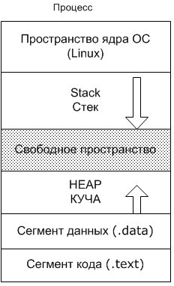
Пререквизит: модель памяти программы
Принадлежит программе с момента запуска. Средний размер: 2 – 8 МБ
Не принадлежит программе, но можно попросить у ОС.
Вся оставшаяся свободная оперативная память

Slide 25
Статические массивы
Объявление статического массива
/* тип */ name[/* размер */];
// Примеры объявления
int scores[5]; // Массив из 5 целых чисел (не инициализирован)
double temperatures[24]; // Массив из 24 чисел с плавающей точкой
char name[50]; // Массив из 50 символов
// Размер под статические массивы выделяется на стеке, поэтому
// большой стоический массив может привести к падению программы.
// Например для FullHD картинки нужно: char name[1920*1080*3] ~ 5.9МБ.

Slide 26
Массивы переменной длины (VLA) - не в стандарте C++
// Это НЕ стандартный C++ (работает только в некоторых компиляторах)
int size;
std::cin >> size;
int vla[size]; // Ошибка в стандартном C++!
// Размер статического массива должен быть известен на этапе компиляции
int array[42];
const int size = 42;
int array[size];
constexpr int size = 42;
int array[size];
int n;
std::cin >> n;
const int size = n;
int array[size]; // Ошибка. Это всё равно VLA

Slide 27
Инициализация статических массивов
// Полная инициализация
int numbers[5] = {1, 2, 3, 4, 5};
// Неполная инициализация (остальные элементы = 0)
int partial[5] = {1, 2}; // [1, 2, 0, 0, 0]
// Автоматическое определение размера
int auto_size[] = {1, 2, 3, 4}; // Размер = 4
// Инициализация нулями
int zeros[5] = {}; // [0, 0, 0, 0, 0]
int zeros2[5] = {0}; // [0, 0, 0, 0, 0]
// Uniform initialization (C++11)
int modern[] {1, 2, 3, 4, 5}; // Без знака =

Slide 28
Доступ к элементам статического массива
int arr[5] = {10, 20, 30, 40, 50};
// Чтение значений
std::cout << arr[0]; // 10 (первый элемент)
std::cout << arr[4]; // 50 (последний элемент)
// Запись значений
arr[1] = 25; // Теперь arr[1] = 25
arr[3] = arr[2] * 2; // arr[3] = 60
// Выход за границы массива!
// arr[5] = 100; // Неопределенное поведение!
// arr[-1] = 100; // Неопределенное поведение!

Slide 29
Определение размера статического массива
int arr[] = {1, 2, 3, 4, 5, 6, 7, 8, 9, 10};
// Способ 1: sizeof (работает только в той же области видимости)
size_t size = sizeof(arr) / sizeof(arr[0]); // 10
// Способ 2: шаблонная функция (C++11)
template<typename T, size_t N>
constexpr size_t array_size(T (&)[N]) { return N; }
size_t size2 = array_size(arr); // 10

Slide 30
Обход статического массива
int numbers[] = {10, 20, 30, 40, 50};
size_t count = sizeof(numbers) / sizeof(numbers[0]);
// Классический for
for (size_t i = 0; i < count; ++i) {
std::cout << numbers[i] << " ";
}
// Range-based for (C++11) - ПРЕДПОЧТИТЕЛЬНО
for (int element : numbers) {
std::cout << element << " ";
}
// Range-based for с ссылкой (для изменения)
for (int& element : numbers) {
element *= 2; // Удваиваем каждый элемент
}
// Через указатели
for (int* ptr = numbers; ptr != numbers + count; ++ptr) {
std::cout << *ptr << " ";
}

Slide 31
Передача статического массива в функцию
// НЕПРАВИЛЬНО - size здесь бесполезен
void print_array(int arr[5]) {
// sizeof(arr) вернет sizeof(int*), а не размер массива!
}
// ПРАВИЛЬНО - передаем размер явно
void print_array(const int arr[], size_t size) {
for (size_t i = 0; i < size; ++i) {
std::cout << arr[i] << " ";
}
}
// Использование
int data[] = {1, 2, 3, 4, 5};
print_array(data, sizeof(data)/sizeof(data[0]));

Slide 32
Передача статического массива в функцию
void print_array(int arr[5], size_t size); // Одно и то же
void print_array(int arr[], size_t size); // Одно и то же
void print_array(int *arr, size_t size); // Одно и то же
// Определение
void print_array(int arr[], size_t size) {
for (size_t i = 0; i < size; ++i) {
std::cout << arr[i] << " ";
}
}
// Использование
int data[] = {1, 2, 3, 4, 5};
print_array(data, sizeof(data)/sizeof(data[0]));

Slide 33
Передача статического массива в функцию
// При передаче статического массива в функцию происходит "decay" (деградация)
// массива в указатель на первый элемент этого массива, поэтому
// указывать размер массива в объявлении/определении бесполезно
// Для многомерных массивов это касается первой размерности
// Размер здесь бесполезен
void print_array(int arr[5]) {
// sizeof(arr) вернет sizeof(int*), а не размер массива!
}
void print_array2D(int arr[][7]) {
}

Slide 34
Передача статического массива в функцию по ссылке
// Принимаем статический массив по ссылке
void print_array(int (&arr)[5]) {
// Печатаем
}
int main() {
int a[5] = {1, 2, 3, 4, 5};
int b[6] = {1, 2, 3, 4, 5, 6};
print_array(a); // OK
print_array(b); // Ошибка
}
// В общем случае, не имеет особого смысла

Slide 35
Передача статического массива в функцию по указателю
// Принимаем статический массив по ссылке
void print_array(int (*arr)[5]) {
// Печатаем
}
int main() {
int a[5] = {1, 2, 3, 4, 5};
int b[6] = {1, 2, 3, 4, 5, 6};
print_array(&a); // OK
print_array(&b); // Ошибка
}
// В общем случае, не имеет особого смысла

Slide 36
Передача статического массива в функцию
// Массив известного размера
template<size_t N>
void process_array(int (&arr)[N]) {
// Размер N известен внутри функции!
for (size_t i = 0; i < N; ++i) {
arr[i] *= 2;
}
}
// Для многомерных массивов
void print_matrix(int matrix[][4], size_t rows) {
for (size_t i = 0; i < rows; ++i) {
for (size_t j = 0; j < 4; ++j) {
std::cout << matrix[i][j] << " ";
}
std::cout << "\n";
}
}

Slide 37
C-строки (символьные массивы)
// Строка с завершающим нулем
char name1[6] = {'H', 'e', 'l', 'l', 'o', '\0'};
char name2[6] = "Hello"; // Автоматически добавляет '\0'
char name3[] = "Hello"; // Размер = 6
const char* name4 = "Hello";
// Функции для работы со строками
#include <cstring>
char str1[20] = "Hello";
char str2[20] = "World";
std::strcpy(str1, str2); // Копирование
std::strcat(str1, "!"); // Конкатенация
size_t len = std::strlen(str1); // Длина строки
int cmp = std::strcmp(str1, str2); // Сравнение

Slide 38
Современные альтернативы: std::array (C++11)
#include <array>
// Объявление
std::array<int, 5> arr = {1, 2, 3, 4, 5};
// Преимущества перед встроенными массивами:
std::cout << arr.size(); // Знает свой размер!
arr = {6, 7, 8, 9, 10}; // Можно присваивать!
std::sort(arr.begin(), arr.end()); // Совместим с STL
// Безопасный доступ
std::cout << arr[2]; // Быстрый доступ
std::cout << arr.at(2); // С проверкой границ (бросает исключение)
// Range-based for
for (int x : arr) {
std::cout << x << " ";
}

Slide 39
Динамические массивы
// Выделение в куче
size_t size = 100;
int* dynamic_array = new int[size];
// Использование
for (size_t i = 0; i < size; ++i) {
dynamic_array[i] = i;
}
// ОБЯЗАТЕЛЬНО освободить память!
delete[] dynamic_array;

Slide 40
Современные альтернативы: std::vector
#include <vector>
// Динамический массив
std::vector<int> vec = {1, 2, 3, 4, 5};
// Можно изменять размер
vec.push_back(6); // Добавить элемент
vec.pop_back(); // Удалить последний элемент
vec.resize(10); // Изменить размер
// Все преимущества std::array +
// автоматическое управление памятью

Slide 41
Многомерные статические массивы
// Двумерный массив (матрица 3x4)
int matrix[3][4] = {
{1, 2, 3, 4},
{5, 6, 7, 8},
{9, 10, 11, 12}
};
// Трехмерный массив (куб 2x3x4)
int cube[2][3][4] = {
{
{1,2,3,4}, {5,6,7,8}, {9,10,11,12}
},
{
{13,14,15,16}, {17,18,19,20}, {21,22,23,24}
}
};
// Доступ к элементам
int value = matrix[1][2]; // 7
matrix[0][0] = 100; // Изменяем первый элемент

Slide 42
Размещение многомерного статического массива в памяти
// Двумерный массив (матрица 3x4)
int matrix[3][4] = {
{1, 2, 3, 4},
{5, 6, 7, 8},
{9, 10, 11, 12}
};
// Элементы расположены в памяти
1, 2, 3, 4, 5, 6, 7, 8, 9, 10, 11, 12
matrix[2][3] == matrix[0][11]; // true
// Трехмерный массив (куб 2x3x4)
int cube[2][3][4] = {
{
{1,2,3,4}, {5,6,7,8}, {9,10,11,12}
},
{
{13,14,15,16}, {17,18,19,20}, {21,22,23,24}
}
};
// Элементы расположены в памяти
1, 2, 3, 4, 5, 6, 7, 8, 9, 10, 11, 12, 13, 14, 15, 16, 17, 18, 19, 20, 21, 22, 23, 24

Slide 43
Многомерные динамические массивы (вариант 1)
int rows, cols;
std::cout << "Enter rows and columns: ";
std::cin >> rows >> cols;
// Выделяем память для массива указателей (строк)
int** matrix = new int*[rows];
// Для каждой строки выделяем массив столбцов
for (int i = 0; i < rows; ++i) {
matrix[i] = new int[cols];
}
// Инициализация значениями
int counter = 1;
for (int i = 0; i < rows; ++i) {
for (int j = 0; j < cols; ++j) {
matrix[i][j] = counter++;
}
}
// ОЧЕНЬ ВАЖНО: освобождение памяти в обратном порядке
for (int i = 0; i < rows; ++i) {
delete[] matrix[i]; // Сначала удаляем каждую строку
}
delete[] matrix; // Затем массив указателей

Slide 44
Многомерные динамические массивы (вариант 2)
int rows, cols;
std::cout << "Enter rows and columns: ";
std::cin >> rows >> cols;
// Выделяем буфер
int* buffer = new int[rows*cols];
// Выделяем память для массива указателей (строк)
int** matrix = new int*[rows];
// Устанавливаем указатели на начало строк
for (int i = 0; i < rows; ++i) {
matrix[i] = &buffer[i*cols];
}
// Инициализация значениями
int counter = 1;
for (int i = 0; i < rows; ++i) {
for (int j = 0; j < cols; ++j) {
matrix[i][j] = counter++;
}
}
delete[] matrix; // Удаляем массив указателей
delete[] buffer; // Затем удаляем буфер

Slide 45
Использование многомерного динамического массива
// Использование массива
std::cout << "Matrix[" << rows << "][" << cols << "]:\n";
for (int i = 0; i < rows; ++i) {
for (int j = 0; j < cols; ++j) {
std::cout << matrix[i][j] << "\t";
}
std::cout << "\n";
}

Slide 46
Размещение многомерного динамического массива в памяти
matrix
При создании многомерного динамического массива при помощи варианта 1:
matrix → [ptr0] → [0,0][0,1][0,2]... // Первая строка
[ptr1] → [1,0][1,1][1,2]... // Вторая строка
[ptr2] → [2,0][2,1][2,2]... // Третья строка
...
При этом каждая строка может располагаться в памяти где угодно.
При создании многомерного динамического массива при помощи варианта 2:
matrix → [ptr0] → [0,0][0,1][0,2]... // Первая строка
[ptr1] → [1,0][1,1][1,2]... // Вторая строка
[ptr2] → [2,0][2,1][2,2]... // Третья строка
...
При этом строки располагаются в памяти друг за другом, как и в случае статического массива.
ptr0
ptr1
ptr2
...
0,0
0,1
0,2
...
0,0
0,1
0,2
...
0,0
0,1
0,2
...
matrix
ptr0
ptr1
ptr2
...
0,0
0,1
0,2
...
1,0
1,1
1,2
...
2,0

Slide 47
Создание 3D динамического массива
int x, y, z;
std::cout << "Enter dimensions (x y z): ";
std::cin >> x >> y >> z;
// Выделение памяти для 3D массива
int*** cube = new int**[x];
for (int i = 0; i < x; ++i) {
cube[i] = new int*[y];
for (int j = 0; j < y; ++j) {
cube[i][j] = new int[z];
}
}
// Инициализация
int counter = 1;
for (int i = 0; i < x; ++i) {
for (int j = 0; j < y; ++j) {
for (int k = 0; k < z; ++k) {
cube[i][j][k] = counter++;
}
}
}
// Освобождение памяти (в обратном порядке!)
for (int i = 0; i < x; ++i) {
for (int j = 0; j < y; ++j) {
delete[] cube[i][j]; // Удаляем каждый "столбец" Z
}
delete[] cube[i]; // Удаляем каждый "слой" Y
}
delete[] cube; // Удаляем основной массив

Slide 48
Современные альтернативы - вектор векторов
size_t rows, cols;
std::cout << "Enter rows and columns: ";
std::cin >> rows >> cols;
// Создание матрицы как вектора векторов
std::vector<std::vector<int>> matrix(rows, std::vector<int>(cols));
// Инициализация
int counter = 1;
for (auto& row : matrix) {
for (auto& element : row) {
element = counter++;
}
}
// Использование
for (const auto& row : matrix) {
for (const auto& element : row) {
std::cout << element << "\t";
}
std::cout << "\n";
}

Slide 49
Структуры

Slide 50
Постановка задачи
Хранить в программе описание характеристик некоторого объекта

Slide 51
Решение I
int aliceBirthYear;
int aliceBirthMonth;
int aliceBirthDay;
double aliceHeight;
double aliceWeight;
int bobBirthYear;
int bobBirthMonth;
int bobBirthDay;
double bobHeight;
double bobWeight;

Slide 52
Решение I - Проблемы
Для каждого человека нужно создавать по пять отдельных переменных – долго, могут быть опечатки
Чтобы передать в функцию, нужно перечислить все аргументы – можно перепутать порядок print(aliceBirthYear, aliceBirthMonth, aliceBirthDay, aliceHeight, aliceWeight);
Как вернуть из функции?

Slide 53
Решение II - Структуры
struct human { // Свой тип данных
int BirthYear;
int BirthMonth;
int BirthDay;
double Height;
double Weight;
}; // Точка с запятой обязательно
human alice, bob; // Создаём переменные

Slide 54
Решение II – Структуры
struct human {
int BirthYear;
int BirthMonth;
int BirthDay;
double Height;
double Weight;
} alice, bob;

Slide 55
Решение II – Анонимные структуры
struct {
int BirthYear;
int BirthMonth;
int BirthDay;
double Height;
double Weight;
} alice, bob;

Slide 56
Где можно объявлять структуры?
Внутри функций void func(){ struct num{int i;} var; };
Вне функций struct num{int i;} var; void func(){ };
Внутри других структур struct num{ int i; struct {int k;} j; } var;

Slide 57
Что может быть членом структуры?
Если можно создать переменную этого типа, то это может быть членом структуры
Например:
Примитивные типы: int, double, char ...
Другие структуры;
Массивы;
Строки;
...

Slide 58
Как работать со структурой
struct Data{
int Year;
int Month;
int Day;
};
Data now;
now.Year = 2018;
now.Day = 9;
now.Month = 11;

Slide 59
Как работать со структурой
now.Year = now.Year + 1; // 2019
cout << now.Day; // 9
now.Month = now.Day + now.Year; // 2028
int *p = &now.Month;

Slide 60
Инициализация структуры I
struct Employee {
short id;
int age;
double wage;
};
// joe.id = 1, joe.age = 32, joe.wage = 60000.0
Employee joe = { 1, 32, 60000.0 };
// frank.id = 2, frank.age = 28, frank.wage = 0.0
Employee frank = { 2, 28 };
Employee frank { 2, 28 }; // С++11

Slide 61
Инициализация структуры I - Вложенные структуры
struct Address {
string street;
string city;
};
struct Employee {
short id;
Address address;
string name;
};
Employee john {1, "John", {"123 Main St", "Springfield"}};

Slide 62
Инициализация структуры II C++11/C++14
struct Rectangle {
double length = 1.0;
double width = 1.0;
};
int main() {
Rectangle x; // length = 1.0, width = 1.0
x.length = 2.0; // Меняем значение
return 0;
}

Slide 63
Инициализация структуры III C++11/C++14
struct Rectangle {
double length = 1.0;
double width = 1.0;
};
int main() {
// С++11 – Ошибка; C++14 - Разрешено
Rectangle x = {1.0, 1.0};
return 0;
}

Slide 64
Присваивание значений структурам I
struct Employee {
short id;
int age;
double wage;
};
Employee joe;
joe.id = 1;
joe.age = 32;
joe.wage = 60000.0;

Slide 65
Присваивание значений структурам II
struct Employee {
short id;
int age;
double wage;
};
Employee joe = {1, 20, 3.0}, mike;
mike = joe; // Копирование значений joe в mike
// Присваивание полям joe новых значений C++14
joe = {2, 22, 6.3};

Slide 66
Присваивание значений структурам III - Designated Initializers (Именованные инициализаторы) в C++20
struct Employee {
short id;
int age;
double wage;
};
Employee joe{.id = 1, .age = 20, .wage = 6.5};
Employee joe{.id = 1, .wage = 6.5}; // age = 0
Employee joe{.age = 20, .id = 1, .wage = 6.5}; // Ошибка. Порядок важен
Employee joe{1, .age = 20, .wage = 6.5}; // Ошибка. Смешанная инициализация

Slide 67
Присваивание значений структурам III - Designated Initializers (Именованные инициализаторы) в C++20
struct Address {
string street;
string city;
};
struct Employee {
short id;
Address address;
string name;
};
// Инициализация вложенных структур
Employee john {
.id = 1,
.name = "John",
.address = {
.street = "123 Main St",
.city = "Springfield",
}
};
// Можно комбинировать с обычной инициализацией для вложенных структур
Employee john {
.id = 1,
.name = "John",
.address = {"123 Main St", "Springfield"}
};

Slide 68
Передача структуры как параметр в функцию
struct Employee {
short id;
int age;
double wage;
};
void printInformation(Employee employee) {
std::cout << "ID: " << employee.id << "\n";
std::cout << "Age: " << employee.age << "\n";
std::cout << "Wage: " << employee.wage << "\n";
}

Slide 69
Передача структуры как параметр в функцию
int main() {
Employee joe = { 14, 32, 24.15 };
printInformation(joe);
std::cout << "\n";
printInformation({ 15, 20, 28.3 });
return 0;
}

Slide 70
Передача структуры как параметр в функцию
Program | _ | □ | X
ID: 14 Age: 32 Wage: 24.15 ID: 15 Age: 20 Wage: 28.3 Для продолжения нажмите любую клавишу . . .

Slide 71
Передача структуры в функцию через указатель
void printInformation(Employee *employee) {
std::cout << "ID: " << (*employee).id << "\n";
std::cout << "Age: " << (*employee).age << "\n";
std::cout << "Wage: " << (*employee).wage << "\n";
}
void printInformation(Employee *employee) {
std::cout << "ID: " << employee->id << "\n";
std::cout << "Age: " << employee->age << "\n";
std::cout << "Wage: " << employee->wage << "\n";
}

Slide 72
Возврат структур из функций
struct Point3d {
double x, y, z;
};
Point3d getZeroPoint() {
Point3d temp = { 0.0, 0.0, 0.0 };
return temp;
}
int main() {
Point3d zero = getZeroPoint();
return 0;
}

Slide 73
Дополнительные сведения

Slide 74
Разные типы
struct Point3d {
double x, y, z;
};
struct Vector3d {
double x, y, z;
};
Point3d p = { 0.0, 0.0, 0.0 };
Vector3d v;
v = p; // Ошибка. У v и p разные типы

Slide 75
Массив структур
struct Point3d {
double x, y, z;
};
Point3d p[2] = {{}, {1.0, 2.0, 3.0} };
p[0].x = 1.0;
std::cout << p[0].x << ' ' << p[0].y << ' ' << p[0].z;

Slide 76
Размер структуры и выравнивание I
struct Employee {
short id; // sizeof(short) == 2
int age; // sizeof(int) == 4
double wage; // sizeof(double) == 8
};
sizeof(Employee); // 16 != ( 2 + 4 + 8 )

Slide 77
Размер структуры и выравнивание II
struct Employee {
short id; // sizeof(short) == 2
double wage; // sizeof(double) == 8
int age; // sizeof(int) == 4
};
sizeof(Employee); // 24 != ( 2 + 4 + 8 )

Slide 78
Размер структуры и выравнивание II
struct Employee {
short id;
int age;
double wage;
};
struct Employee {
short id;
double wage;
int age;
};
id |  |  | int
double
id
double
int

Slide 79
Объединения

Slide 80
Что такое объединение?
Объединение — это пользовательский тип данных, который может хранить в пределах одной области памяти разные типы данных, но в каждый момент времени только один из них.
Размер объединения определяется размером крупнейшего поля.

Slide 81
Объявление
union one4all {
int int_val;
long long long_long_val;
double double_val;
};
int_val
long_long_val
double_val

Slide 82
Инициализация
union one4all {
int int_val;
long long long_long_val;
double double_val;
};
// Выражение вычисляется и присваивается первому полю в объединении
one4all num = {10.1};
cout << num.int_val; // 10

Slide 83
Использование I
one4all pail;
pail.int_val = 15; // сохранение int
cout << pail.int_val; // 15
pail.double_val = 1.38; // сохранение double
cout << pail.double_val; // 1.38
cout << pail.int_val; // -515396076

Slide 84
Использование II
struct widget {
char brand[20];
int type; // Определяет что лежит в id_val
union id {
long id_num;
char id_char[20];
} id_val;
};

Slide 85
Анонимные объединения
union { // Нет имени
long id_num;
char id_char[20];
}; // Нет переменных
Две переменные работающие с одной областью памяти

Slide 86
Анонимные объединения
int main(){
union {
int i;
double d;
};
i = 12345678;
cout << i << '\n'; // 12345678
d = 12345678;
cout << i << '\n'; // -1073741824
}

Slide 87
Современная альтернатива - std::variant
#include <variant>
#include <string>
// Объявление variant-а, который может хранить int, double или std::string
std::variant<int, double, std::string> myVariant;
myVariant = 42; // Активен int
myVariant = 3.14; // Активен double
myVariant = "Hello, world!"; // Активен std::string

Slide 88
Современная альтернатива - std::variant
#include <variant>
#include <string>
// Объявление variant-а, который может хранить int, double или std::string
std::variant<int, double, std::string> myVariant;
// Проверка активного типа
if (std::holds_alternative<int>(myVariant)) {
// Делаем что-то с int
}

Slide 89
Современная альтернатива - std::variant
// Способ 1: std::get (бросает исключение при ошибке типа)
try {
int value = std::get<int>(myVariant);
} catch (const std::bad_variant_access& e) {
// Обработка ошибки несовпадения типа
}
// Способ 2: std::get_if (возвращает указатель, безопасно)
if (auto* pval = std::get_if<int>(&myVariant); pval) {
// Используем *pval. Если pval == nullptr, он преобразуется в false
}

Slide 90
Современная альтернатива - std::variant (Visitor Pattern)
#include <variant> // для std::visit
// Определяем visitor, который обрабатывает все возможные типы
struct MyVisitor {
void operator()(int i) { std::cout << "int: " << i << "\n"; }
void operator()(double d) { std::cout << "double: " << d << "\n"; }
void operator()(const std::string& s) { std::cout << "string: " << s << "\n"; }
};
std::visit(MyVisitor{}, myVariant); // Применяем visitor

Slide 91
Перечисления

Slide 92
Что такое перечисление
Перечисление – это пользовательский тип данных, определяющий набор целочисленных констант.
Зачем нужен:
Сделать код более читабельным путём замены «магических чисел» на элементы перечисления; Пример: return 0; return SUCCESS;
Как дополнительный контроль, защищающий от случайных, автоматических преобразований типов.

Slide 93
Объявление I
enum Color {
// Элементы перечисления называются перечислителями
// Они определяют все допустимые значения данного типа
COLOR_BLACK, // Перечислители разделяются запятыми
COLOR_RED, // Обычно они пишутся заглавными буквами
COLOR_BLUE, // но это не обязательно
COLOR_GREEN,
COLOR_WHITE,
COLOR_CYAN,
COLOR_YELLOW,
COLOR_MAGENTA, // В С++11 можно ставить запятую в конце
}; // Точка с запятой обязательна

Slide 94
Объявление II
enum Color {
COLOR_BLACK, // Присваивается целое значение 0
COLOR_RED, // 1
COLOR_BLUE = 7, // Можно присвоить своё значение
COLOR_GREEN, // 8 Нумерация продолжается
COLOR_WHITE = 7, // Можно дублировать значения
COLOR_CYAN, // 8
COLOR_YELLOW, // 9
COLOR_MAGENTA = -1 // отрицательные тоже допускаются
};

Slide 95
Объявление III
enum Color {
YELLOW,
BLACK, // имя BLACK теперь занято
PINK
};
enum Feelings {
SAD,
ANGRY,
BLACK // ошибка, BLACK уже использован в Colors
};
int BLACK = 3; // ошибка

Slide 96
Переменные
enum Color {
YELLOW,
BLACK,
PINK
} a; // Создание во время объявления
enum {
ONE,
TWO,
THREE
} b; // Создание из анонимного перечисления
Color с; // Обычным способом

Slide 97
Инициализация / Присваивание
enum Color {
YELLOW,
BLACK,
PINK
};
Color с = YELLOW;
Color pig(PINK);
Color zebr = Color::BLACK;
Color window = 0; // Ошибка

Slide 98
Ввод / Вывод
enum Color {
YELLOW,
BLACK,
PINK
};
Color pig(PINK);
cout << pig; // Преобразуется в число (2)
cin >> pig; // Ошибка компиляции
int input;
cin >> input;
pig = static_cast<Color>(input);

Slide 99
Операции I
enum Color { YELLOW, BLACK, PINK };
Перечисления преобразуются в целое число автоматически:
Colors с = BLACK;
int i = 5 + с; // i = 5 + 1;
int j = 5 + PINK; // j = 5 + 2;
Переменной перечисляемого типа можно присвоить только перечислитель соответствующего типа:
Colors dor = YELLOW;
c = dor;
c = 0; // Ошибка с != YELLOW
с = static_cast<Color>(0); // Явное преобразование можно

Slide 100
Операции II
enum Color { YELLOW, BLACK, PINK };
Color с = BLACK, pig = PINK;
Переменные перечисляемого типа часто используются в:
Операторах ветвления: if (pig == PINK) ...; switch(c){ case YELLOW : ...; break; case BLACK : ...; break; }
В качестве возвращаемого значения: return ERROR_OPENING_FILE; return SUCCESS;

Slide 101
Операции III
enum Color {
YELLOW = 0,
BLACK = 1,
PINK = 2
};
// Функция
void setColor(Color c);
// Использование
Color pig = PINK;
setColor(pig); // OK
setColor(YELLOW); // OK
setColor(0); // Ошибка

Slide 102
Явное преобразование перечислений
enum Color { YELLOW, BLACK, PINK = 10 };
Color с = BLACK;
с = static_cast<Color>(0);
с = Color(0); // в стиле Си
с = (Color) 0; // в стиле Си
// Допускается, но поведение будет не определено
с = static_cast<Color>(5);

Slide 103
Альтернатива - enum class
// Базовый синтаксис
enum class Имя [ : базовый_тип ] { список_перечислителей };
// Примеры
enum class Color { RED, GREEN, BLUE }; // Базовый тип по умолчанию - int
enum class Priority : uint8_t { LOW, MEDIUM, HIGH }; // Явный базовый тип
enum class Permissions : uint8_t {
NONE = 0,
READ = 1 << 0, // 1
WRITE = 1 << 1, // 2
EXECUTE = 1 << 2, // 4
ALL = READ | WRITE | EXECUTE // 7
};

Slide 104
Альтернатива - enum class
enum class Color { RED, GREEN, BLUE };
enum class TrafficLight { RED, YELLOW, GREEN }; // OK - нет конфликта!
int main() {
Color c = Color::RED; // Обязательно квалифицированное имя
// Color c2 = RED; // Ошибка
TrafficLight tr = TrafficLight::RED;
int value = c; // Ошибка
cout << c; // Ошибка
cin >> c; // Ошибка
int value = static_cast<int>(c); // ОК. Явное преобразование
c = static_cast<Color>(0); // ОК. Явное преобразование
}

Slide 105
Информация о типах

Slide 106
Оператор sizeof - размер типа в байтах
// Размеры фундаментальных типов
cout << "sizeof(int): " << sizeof(int) << " bytes\n";
cout << "sizeof(double): " << sizeof(double) << " bytes\n";
cout << "sizeof(char): " << sizeof(char) << " bytes\n";
// Размеры выражений и переменных
int x = 42;
cout << "sizeof(x): " << sizeof(x) << " bytes\n";
cout << "sizeof(x + 1.0): " << sizeof(x + 1.0) << " bytes\n";
// Размеры структур
struct Point { double x, y, z; };
cout << "sizeof(Point): " << sizeof(Point) << " bytes\n";
// Размеры массивов
int arr[10];
cout << "sizeof(arr): " << sizeof(arr) << " bytes\n";
cout << "Number of elements: " << sizeof(arr) / sizeof(arr[0]) << "\n";

Slide 107
Оператор alignof (C++11) – выравнивание в байтах
struct AlignedStruct {
int a;
double b;
};
// Смотрим требование к выравниванию
cout << "alignof(int): " << alignof(int) << "\n"; // 4
cout << "alignof(double): " << alignof(double) << "\n"; // 8
cout << "alignof(AlignedStruct): " << alignof(AlignedStruct) << "\n"; // 8

Slide 108
Оператор alignas (C++11) – выравнивание в байтах
struct Struct {
int a;
double b;
};
// Смотрим требование к выравниванию
cout << "alignof(int): " << alignof(int) << "\n"; // 4
cout << "alignof(double): " << alignof(double) << "\n"; // 8
cout << "alignof(Struct): " << alignof(Struct) << "\n"; // 8

Slide 109
Оператор alignas (C++11) – выравнивание в байтах
struct alignas(16) AlignedStruct {
int a;
double b;
};
// Требуем выравнивать int кратно 8 байтам
alignas(8) int aligned_var;
cout << "alignof(aligned_var): " << alignof(aligned_var) << "\n"; // 8
cout << "alignof(AlignedStruct): " << alignof(AlignedStruct) << "\n"; // 16

Slide 110
Оператор typeid и RTTI (Runtime Type Information)
#include <iostream>
#include <typeinfo> // для typeid
int main() {
int i = 42;
double d = 3.14;
std::string s = "hello";
// Получение информации о типах
cout << "Type of i: " << typeid(i).name() << "\n"; // Type of i: i
cout << "Type of d: " << typeid(d).name() << "\n"; // Type of d: d
cout << "Type of s: " << typeid(s).name() << "\n"; // Type of s: NSt7__cxx1112basic_string
// Сравнение типов
if (typeid(i) == typeid(int)) {
cout << "i это int\n"; // i это int
}
}
// https://en.cppreference.com/w/cpp/utility/rtti.html

Slide 111
type_traits (C++17)
#include <iostream>
#include <type_traits>
template<typename T>
void check_type() {
std::cout << "is_const: " << std::is_const<T>::value << "\n";
std::cout << "is_volatile: " << std::is_volatile<T>::value << "\n";
std::cout << "is_signed: " << std::is_signed<T>::value << "\n";
std::cout << "is_unsigned: " << std::is_unsigned<T>::value << "\n";
std::cout << "is_floating_point: " << std::is_floating_point<T>::value << "\n";
}
int main() {
check_type<const int>();
check_type<volatile double>();
check_type<unsigned long>();
}
// https://en.cppreference.com/w/cpp/header/type_traits.html

Slide 112
type_traits использование (C++17)
#include <iostream>
#include <type_traits>
template<typename T>
void process(const T& value) {
if constexpr (std::is_integral_v<T>) {
std::cout << "Integral: " << value * 2 << "\n";
} else if constexpr (std::is_floating_point_v<T>) {
std::cout << "Floating: " << value / 2.0 << "\n";
} else if constexpr (std::is_pointer_v<T>) {
std::cout << "Pointer: " << *value << "\n";
} else {
std::cout << "Other type\n";
}
}
int main() {
process(42); // Integral
process(3.14); // Floating
int x = 100;
process(&x); // Pointer
process("hello"); // Other type
}

Slide 113
Концепты (C++20)
#include <iostream>
#include <concepts>
#include <string>
// Концепт
template<typename T>
concept Arithmetic = std::integral<T> || std::floating_point<T>;
// Используем концепт как ограничение на тип
template<Arithmetic T>
T square(T value) {
return value * value;
}
int main() {
std::cout << "Square of 5: " << square(5) << "\n"; // ОК
std::cout << "Square of 2.5: " << square(2.5) << "\n"; // ОК
std::string str = "10";
std::cout << "Square of 2.5: " << square(str) << "\n"; // Ошибка
}

Slide 114
Концепты (C++20)
#include <iostream>
#include <concepts>
#include <vector>
// Концепты трабует наличия метода и определённого типа результата
template<typename T>
concept HasSize = requires(T t) {
t.size();
{ t.size() } -> std::convertible_to<size_t>;
};
// Используем концепт как ограничение на тип
template<HasSize Container>
void print_size(const Container& container) {
std::cout << "Size: " << container.size() << "\n";
}
int main() {
std::vector<int> vec{1, 2, 3};
print_size(vec); // OK
// print_size(42); // Ошибка
}
// https://en.cppreference.com/w/cpp/concepts.html

Slide 115
Информация о стандартных числовых типах
#include <iostream>
#include <limits>
int main()
{
std::cout << "type\t│ lowest()\t│ min()\t\t│ max()\n"
<< "bool\t│ "
<< std::numeric_limits<bool>::lowest() << "\t\t│ "
<< std::numeric_limits<bool>::min() << "\t\t│ "
<< std::numeric_limits<bool>::max() << '\n'
<< "uchar\t│ "
<< +std::numeric_limits<unsigned char>::lowest() << "\t\t│ "
<< +std::numeric_limits<unsigned char>::min() << "\t\t│ "
<< +std::numeric_limits<unsigned char>::max() << '\n'
<< "int\t│ "
<< std::numeric_limits<int>::lowest() << "\t│ "
<< std::numeric_limits<int>::min() << "\t│ "
<< std::numeric_limits<int>::max() << '\n'
<< "double\t│ "
<< std::numeric_limits<double>::lowest() << "\t│ "
<< std::numeric_limits<double>::min() << "\t│ "
<< std::numeric_limits<double>::max() << '\n';
}
// https://en.cppreference.com/w/cpp/types/numeric_limits.html

Slide 116
decltype - получение типа выражения
#include <iostream>
#include <vector>
int main() {
int x = 42;
double y = 3.14;
// Получение типа переменной
decltype(x) x_copy = x; // int
decltype(y) y_copy = y; // double
// Получение типа выражения
decltype(x + y) result = x + y; // double
// Тип возвращаемого значения функции
std::vector<int> vec{1, 2, 3};
decltype(vec.size()) size = vec.size(); // std::size_t
std::cout << "Type of result: " << typeid(result).name() << "\n";
std::cout << "Type of size: " << typeid(size).name() << "\n";
}

Slide 117
decltype с auto в функциях (C++14)
#include <iostream>
// Автоматический вывод возвращаемого типа
template<typename T, typename U>
auto add(T a, U b) -> decltype(a + b) {
return a + b;
}
// C++14: упрощенный синтаксис
template<typename T, typename U>
auto multiply(T a, U b) {
return a * b;
}
int main() {
auto result1 = add(5, 3.14); // double
auto result2 = multiply(2, 4.5); // double
}

Slide 118
std::declval для получения фиктивного объекта
#include <iostream>
#include <utility>
#include <type_traits>
class NonConstructible {
private:
NonConstructible() = delete;
public:
double compute() const { return 3.14; }
};
template<typename T>
void check_compute() {
// Используем declval для получения "фиктивного" объекта
using ResultType = decltype(std::declval<T>().compute());
static_assert(std::is_same<ResultType, double>::value,
"compute() should return double");
}
int main() {
check_compute<NonConstructible>();
std::cout << "NonConstructible::compute() returns double\n";
}

Slide 119
Преобразование типов

Slide 120
Преобразование типов
Преобразования типов в C++
|
|-- Неявные преобразования (Implicit)
| |-- Стандартные преобразования
| └-- v
|
└-- Явные преобразования (Explicit)
|-- C-style cast: (type)expression
|-- C++ casts (named casts):
| |-- static_cast
| |-- dynamic_cast
| |-- const_cast
| └-- reinterpret_cast
|
|-- explicit конструкторы
|-- Пользовательские преобразования
└-- User-defined literals

Slide 121
Неявные преобразования (Implicit Conversions)
#include <iostream>
#include <utility>
#include <type_traits>
class NonConstructible {
private:
NonConstructible() = delete;
public:
double compute() const { return 3.14; }
};
template<typename T>
void check_compute() {
// Используем declval для получения "фиктивного" объекта
using ResultType = decltype(std::declval<T>().compute());
static_assert(std::is_same<ResultType, double>::value,
"compute() should return double");
}
int main() {
check_compute<NonConstructible>();
std::cout << "NonConstructible::compute() returns double\n";
}

Slide 122
Неявные пользовательские преобразования
#include <iostream>
#include <string>
class StringWrapper {
private:
std::string data;
public:
// Конструктор преобразования
StringWrapper(const int a) : data(std::to_string(a)) {}
// Оператор преобразования
operator std::string() const { return data; }
operator const char*() const { return data.c_str(); }
};
void processString(const std::string& str) {
std::cout << "Processing: " << str << "\n";
}
int main() {
StringWrapper wrapper = 1; // int ->StringWrapper
std::string str = wrapper; // StringWrapper -> std::string
const char* cstr = wrapper; // StringWrapper -> const char*
}

Slide 123
static_cast – если информация от типах известна на этапе компиляции
class Base {};
class Derived : public Base {};
class Unrelated {};
// Числовые преобразования
double d = 3.14159;
int i = static_cast<int>(d); // Явное преобразование
std::cout << "Double: " << d << " -> Int: " << i << "\n";
// Преобразования в иерархии наследования
Derived derived;
Base* base_ptr = static_cast<Base*>(&derived); // Upcast - безопасно
// Downcast - опасно, но допустимо если уверены
Base* base_ptr2 = &derived;
Derived* derived_ptr = static_cast<Derived*>(base_ptr2);
derived_ptr->specificMethod();
// Преобразования между связанными типами
void* void_ptr = static_cast<void*>(&i);
int* int_ptr = static_cast<int*>(void_ptr);
// Ошибка компиляции - несвязанные типы
// Unrelated* unrelated = static_cast<Unrelated*>(base_ptr);

Slide 124
dynamic_cast – если информация о типах известна на этапе исполнения
#include <iostream>
#include <typeinfo>
class Base {
public:
virtual ~Base() = default;
virtual void identify() { std::cout << "Base\n"; }
};
class Derived : public Base {
public:
void identify() override { std::cout << "Derived\n"; }
void specificMethod() { std::cout << "Specific method\n"; }
};
class AnotherDerived : public Base {
public:
void identify() override { std::cout << "AnotherDerived\n"; }
};
void safe_process(Base* ptr) {
// Безопасное приведение вниз
if (Derived* derived = dynamic_cast<Derived*>(ptr)) {
std::cout << "It's Derived: ";
derived->specificMethod();
} else if (AnotherDerived* another = dynamic_cast<AnotherDerived*>(ptr)) {
std::cout << "It's AnotherDerived\n";
} else {
std::cout << "Unknown derived type\n";
}
}
void unsafe_process(Base* ptr) {
// Перекрестное приведение (cross-cast)
if (AnotherDerived* another = dynamic_cast<AnotherDerived*>(ptr)) {
std::cout << "Cross-cast succeeded\n";
} else {
std::cout << "Cross-cast failed\n";
}
}
int main() {
Derived derived;
AnotherDerived another;
Base base;
safe_process(&derived); // Успех
safe_process(&another); // Успех
safe_process(&base); // Неудача
Base* base_ptr = &derived;
unsafe_process(base_ptr); // Cross-cast неудача
// Работа с ссылками (бросает исключение при неудаче)
try {
Derived& derived_ref = dynamic_cast<Derived&>(*base_ptr);
derived_ref.specificMethod();
} catch (const std::bad_cast& e) {
std::cout << "Bad cast: " << e.what() << "\n";
}
}

Slide 125
const_cast – работа с константностью
void print(char* str) {
std::cout << "Non-const: " << str << "\n";
}
void print(const char* str) {
std::cout << "Const: " << str << "\n";
}
// Снятие константности
const int const_value = 100;
const int* const_ptr = &const_value;
// int* mutable_ptr = const_ptr; // Ошибка
int* mutable_ptr = const_cast<int*>(const_ptr);
*mutable_ptr = 200; // Неопределенное поведение! (original object is const)
// Легальное использование - снятие константности с не-const объекта
int value = 100;
const int* pseudo_const = &value;
int* back_to_mutable = const_cast<int*>(pseudo_const);
*back_to_mutable = 200; // Легально - исходный объект не const
// Использование в перегрузках
const char* const_str = "Hello";
char mutable_str[] = "World";
print(const_cast<char*>(const_str)); // Вызов не-const версии
print(mutable_str); // Вызов не-const версии
print(const_cast<const char*>(mutable_str)); // Вызов константной версии

Slide 126
reinterpret_cast – низкоуровневые преобразования байт
int value = 0x12345678;
// Преобразование указателей между несвязанными типами
int* int_ptr = &value;
char* char_ptr = reinterpret_cast<char*>(int_ptr);
std::cout << "As bytes: ";
for (int i = 0; i < sizeof(int); ++i) {
std::cout << std::hex << (int)char_ptr[i] << " ";
}
std::cout << "\n";
// Преобразование указателя в целое и обратно
uintptr_t int_value = reinterpret_cast<uintptr_t>(int_ptr);
int* back_to_ptr = reinterpret_cast<int*>(int_value);
// Преобразование между функциями
using Handler = void(*)(int);
using RawHandler = void(*)(void);
Handler handler = [](int x) { std::cout << "Handler: " << x << "\n"; };
RawHandler raw_handler = reinterpret_cast<RawHandler>(handler);
// ОПАСНО - вызывать через reinterpret_cast
reinterpret_cast<Handler>(raw_handler)(42);
// ОПАСНО
double double_value = reinterpret_cast<uintptr_t>(42);

Slide 127
Явные преобразования (C-style cast)
double pi = 3.14159;
int int_pi = (int)pi; // C-style cast: отбрасывание дробной части
int _int_pi = int(pi); // аналогично C-style cast
std::cout << "Double: " << pi << "\n";
std::cout << "Int: " << int_pi << "\n";
std::cout << "Int: " << _int_pi << "\n";
// Опасные преобразования
int value = 0x12345678;
char* byte_ptr = (char*)&value; // int* -> char*
// Может делать несколько преобразований сразу
const int const_value = 100;
int* mutable_ptr = (int*)&const_value; // const int* -> int*
*mutable_ptr = 200; // Неопределенное поведение!

Slide 128
Явные пользовательские преобразования
#include <iostream>
#include <string>
class StringWrapper {
private:
std::string data;
public:
// Конструктор преобразования
explicit StringWrapper(const int a) : data(std::to_string(a)) {}
// Оператор преобразования
explicit operator std::string() const { return data; }
explicit operator const char*() const { return data.c_str(); }
};
int main() {
// StringWrapper wrapper = 1; // Ошибка
StringWrapper wrapper2(1); // ОК
// std::string str = wrapper; // Ошибка
std::string str2 = static_cast<std::string>(wrapper2); // ОК
// const char* cstr = wrapper; // Ошибка
const char* cstr2 = static_cast<const char*>(wrapper2); // ОК
}

Slide 129
User-defined Literals (C++11)
// Вместо громоздкого синтаксиса:
Duration d1 = Duration::fromSeconds(5);
Distance dist1 = Distance::fromMeters(100);
// Используем пользовательские литералы:
auto d2 = 5_s; // 5 секунд
auto dist2 = 100_m; // 100 метров
auto weight = 2.5_kg; // 2.5 килограмм
// Общая форма:
ReturnType operator"" _suffix(Parameters);

Slide 130
User-defined Literals (C++11)
constexpr unsigned long long operator"" _kb(unsigned long long bytes) {
return bytes * 1024;
}
constexpr unsigned long long operator"" _mb(unsigned long long bytes) {
return bytes * 1024 * 1024;
}
constexpr unsigned long long operator"" _gb(unsigned long long bytes) {
return bytes * 1024 * 1024 * 1024;
}
auto file_size = 4_gb; // 4 * 1024^3
auto memory = 512_mb; // 512 * 1024^2
auto buffer = 64_kb; // 64 * 1024
std::cout << "File size: " << file_size << " bytes\n";
std::cout << "Memory: " << memory << " bytes\n";
std::cout << "Buffer: " << buffer << " bytes\n";

Slide 131
Типы контейнеров стандартной библиотеки

Slide 132
Полезные ссылки
Шпаргалки по стандартным контейнерам и не только:
https://hackingcpp.com/cpp/cheat_sheets.html
Описание стандартных контейнеров
https://en.cppreference.com/w/cpp/container.html

Slide 133
Ассоциативные контейнеры

Slide 134
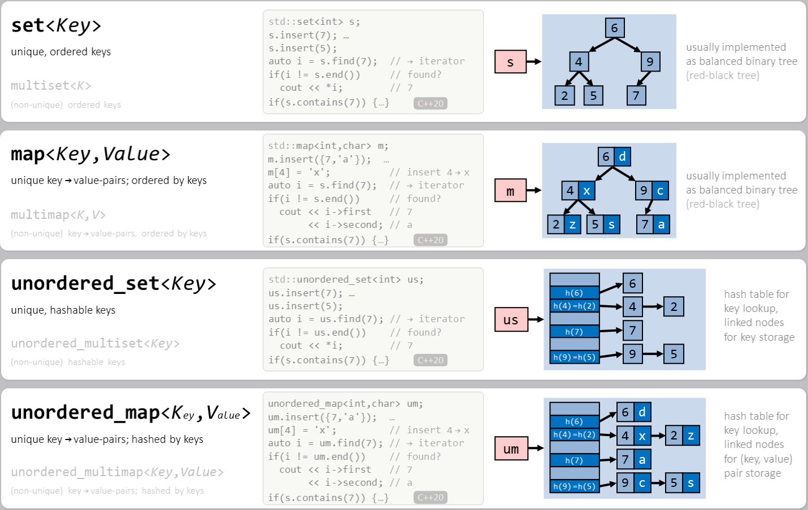

Slide 135
Множество

Slide 136
Множество
#include <iostream>
#include <set>
int main()
{
// пустое множество чисел int
std::set<int> numbers;
// инициализация
std::set<int> numbers2 {1, 2, 3, 4, 5};
}

Slide 137
Размер множества
#include <iostream>
#include <set>
int main()
{
std::set<int> numbers{1, 2, 3};
std::cout << "Empty: " << std::boolalpha
<< numbers.empty() << std::endl; // Empty: false
std::cout << "Size: " << numbers.size() << std::endl; // Size: 3
}

Slide 138
Перебор множества
#include <iostream>
#include <set>
int main()
{
std::set<int> numbers{1, 2, 3, 4, 5};
for (int n : numbers)
std::cout << n << "\t";
std::cout << std::endl;
}

Slide 139
Добавление элементов
#include <iostream>
#include <set>
int main()
{
std::set<int> numbers{3, 4, 5};
numbers.insert(1);
numbers.insert(2);
numbers.insert(2);
numbers.insert(2);
numbers.insert(6);
for (int n : numbers)
std::cout << n << " "; // 1 2 3 4 5 6
std::cout << std::endl;
}

Slide 140
Удаление элементов
#include <iostream>
#include <set>
int main()
{
std::set<int> numbers{2, 3, 4, 5};
numbers.erase(1);
numbers.erase(2);
numbers.erase(3);
for (int n : numbers)
std::cout << n << " "; // 4 5
std::cout << std::endl;
}

Slide 141
Проверка наличия элемента
#include <iostream>
#include <set>
int main()
{
std::set<int> numbers{2, 3, 4, 5};
std::cout << "10 in set: " << numbers.count(10) << std::endl; // 10 in set: 0
std::cout << "2 in set: " << numbers.count(2) << std::endl; // 2 in set: 1
}

Slide 142
Проверка наличия элемента (C++20)
#include <iostream>
#include <set>
int main()
{
std::set<int> numbers{2, 3, 4, 5};
std::cout << "10 is in set: " << std::boolalpha
<< numbers.contains(10) << std::endl; // false
std::cout << "2 is in set: " << std::boolalpha
<< numbers.contains(2) << std::endl; // true
}

Slide 143
Неупорядоченное множество unordered_set
#include <iostream>
#include <unordered_set>
#include <set>
int main()
{
std::set<int> numbers{3, 2, 5, 4};
numbers.insert(1);
numbers.insert(6);
std::unordered_set<int> numbers2{3, 2, 5, 4};
numbers2.insert(1);
numbers2.insert(6);
for (int n : numbers)
std::cout << n << " "; // 1 2 3 4 5 6
std::cout << std::endl;
for (int n : numbers2)
std::cout << n << " "; // 6 1 4 5 2 3
std::cout << std::endl;
}

Slide 144
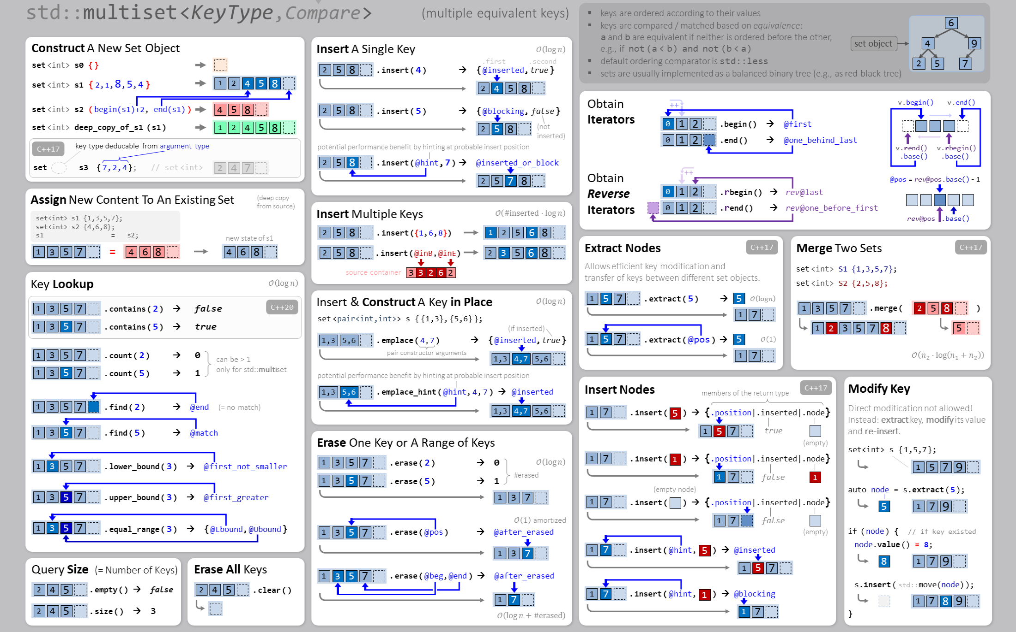

Slide 145
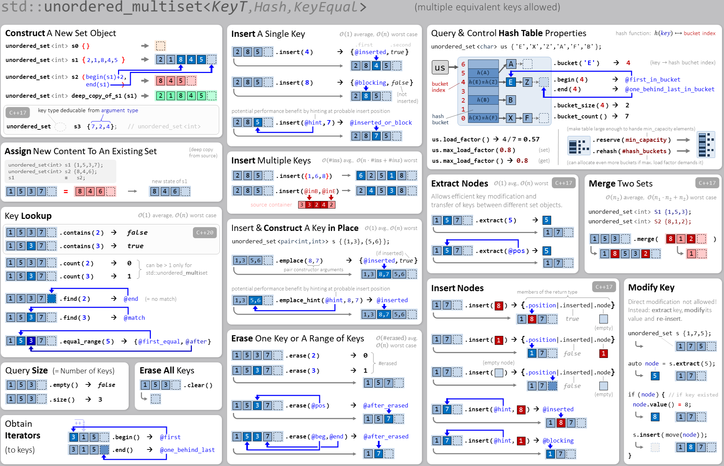
std::unordered_set

Slide 146
Словарь

Slide 147
Неупорядоченное множество unordered_set
#include <iostream>
#include <map>
int main()
{
std::map<std::string, unsigned> products;
}

Slide 148
Обращение к элементам
#include <iostream>
#include <map>
int main()
{
std::map<std::string, unsigned> products;
// установка значений
products["bread"] = 30;
products["milk"] = 80;
products["apple"] = 60;
// получение значений
std::cout << "bread\t" << products["bread"] << std::endl;
std::cout << "milk\t" << products["milk"] << std::endl;
std::cout << "apple\t" << products["apple"] << std::endl;
}

Slide 149
Перебор элементов
#include <iostream>
#include <map>
int main()
{
std::map<std::string, unsigned> products;
// установка значений
products["bread"] = 30;
products["milk"] = 80;
products["apple"] = 60;
for (const auto& element : products)
std::cout << element.first << "\t" << element.second << std::endl;
}

Slide 150
Перебор элементов (С++17)
#include <iostream>
#include <map>
int main()
{
std::map<std::string, unsigned> products;
// установка значений
products["bread"] = 30;
products["milk"] = 80;
products["apple"] = 60;
for (const auto& [product, price] : products)
std::cout << product << "\t" << price << std::endl;
}

Slide 151
Инициализация элементов
#include <iostream>
#include <map>
int main()
{
std::map<std::string, unsigned> products
{
std::pair<std::string, unsigned>{"bread", 30},
std::pair<std::string, unsigned>{"milk", 80},
std::pair<std::string, unsigned>{"apple", 60}
};
}

Slide 152
Инициализация элементов
#include <iostream>
#include <map>
int main()
{
std::map<std::string, unsigned> products
{
{"bread", 30},
{"milk", 80},
{"apple", 60}
};
}

Slide 153
Удаление элементов
#include <iostream>
#include <map>
int main()
{
std::map<std::string, unsigned> products
{
{"bread", 30}, {"milk", 80}, {"apple", 60}
};
products.erase("milk"); // удаляем элемент с ключом "milk"
for (const auto& [product, price] : products)
std::cout << product << "\t" << price << std::endl;
// apple 60
// bread 30
}

Slide 154
Размер словаря
#include <iostream>
#include <map>
int main()
{
std::map<std::string, unsigned> products
{
{"bread", 30}, {"milk", 80}, {"apple", 60}
};
std::cout << "count: "
<< products.size() << std::endl; // count: 3
std::cout << "is empty: "
<< std::boolalpha << products.empty() << std::endl; // is empty: false
}

Slide 155
Проверка наличия элемента
#include <iostream>
#include <map>
int main()
{
std::map<std::string, unsigned> products
{
{"bread", 30}, {"milk", 80}, {"apple", 60}
};
std::cout << "Apple\t" << products.count("apple")<< std::endl; // Apple 1
std::cout << "Orange\t" << products.count("orange")<< std::endl; // Orange 0
std::cout << "Apple\t" << std::boolalpha
<< products.contains("apple")<< std::endl; // Apple true
std::cout << "Orange\t" << std::boolalpha
<< products.contains("orange")<< std::endl; // Orange false
}

Slide 156
Неупорядоченные словари
#include <iostream>
#include <unordered_map>
int main()
{
std::unordered_map<std::string, unsigned> products
{
{"bread", 30}, {"milk", 80}, {"apple", 60}
};
for (const auto& [product, price] : products)
std::cout << product << "\t" << price << std::endl;
}

Slide 157
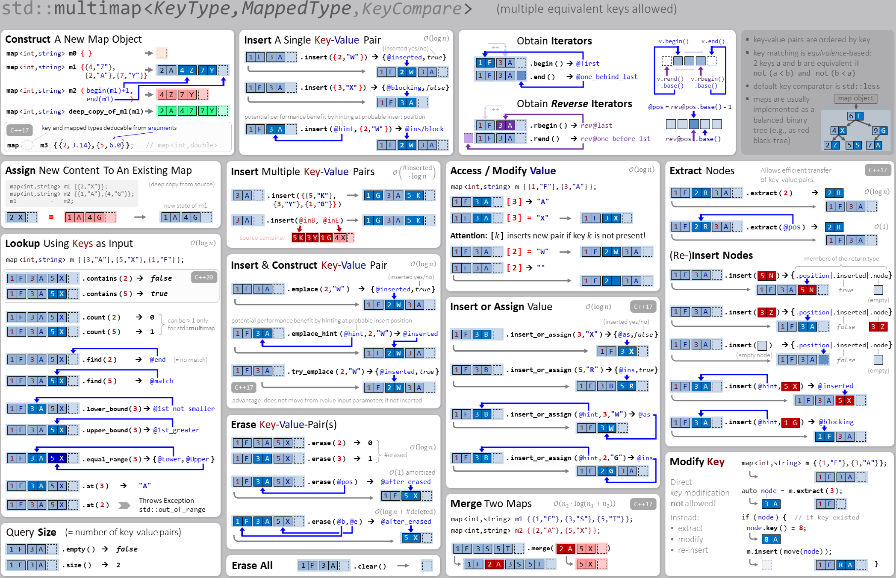
std::map

Slide 158
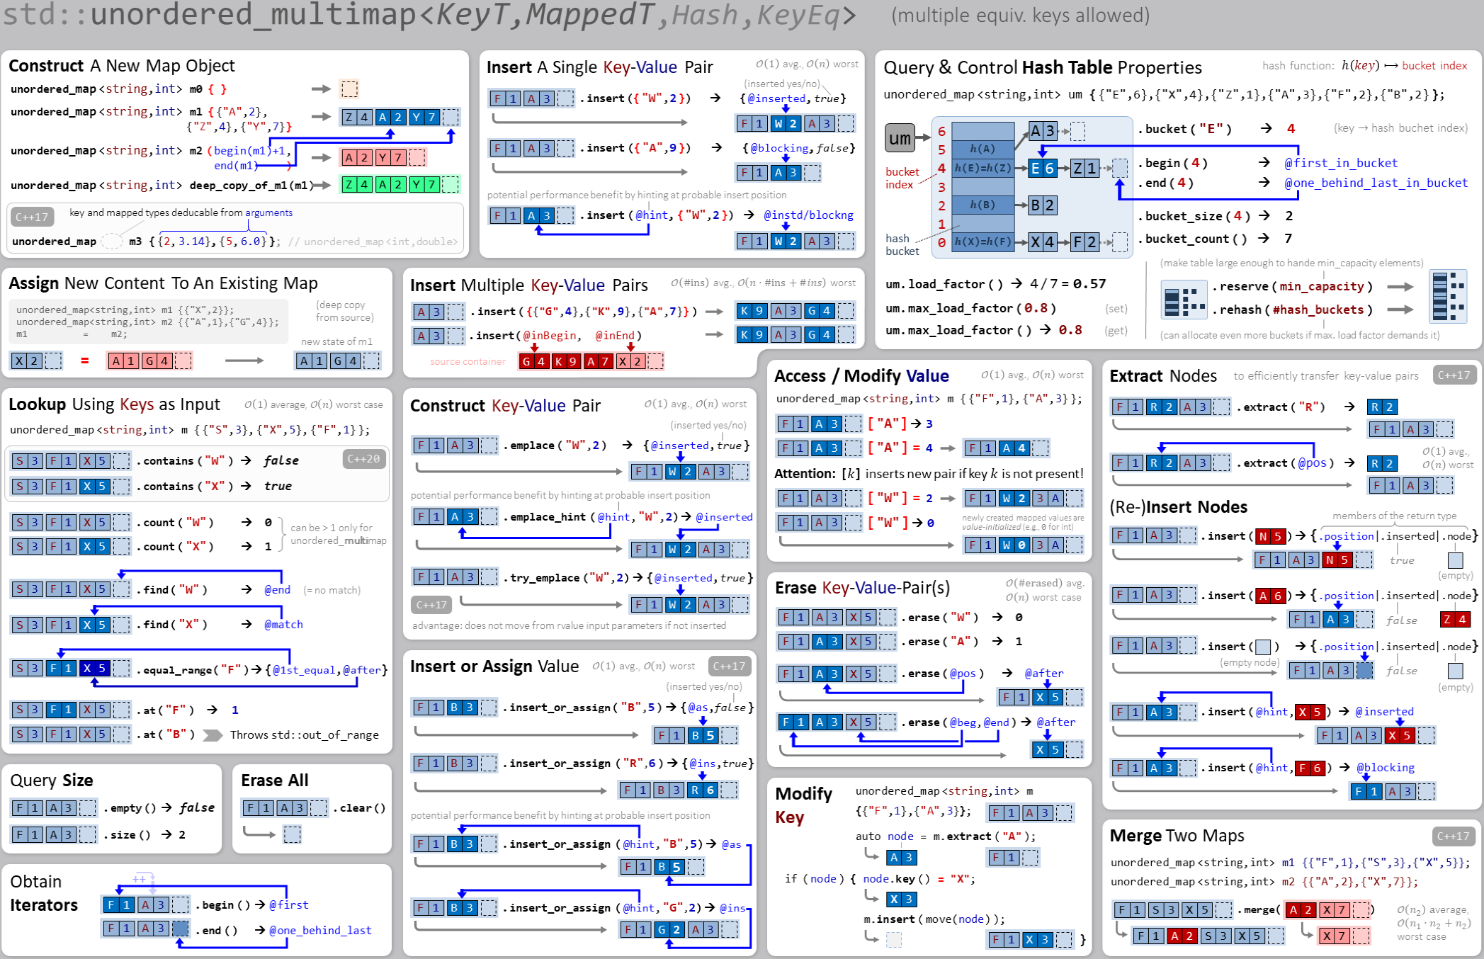
std::unordered_map

